Slide 1
UNIVERSITÀ DEGLI STUDI DI MODENA E REGGIO EMILIA
Dipartimento di Scienze Fisiche, Informatiche e
Matematiche
CORSO DI LAUREA IN INFORMATICA
Analisi e Valutazione Sperimentale di
Tecniche di Similarità Semantica tra Frasi in un Contesto Multilingue
Relatore:
Ing. Riccardo Martoglia
Laureando:
Marco Paradisi
Anno Accademico
2018-2019

Slide 2
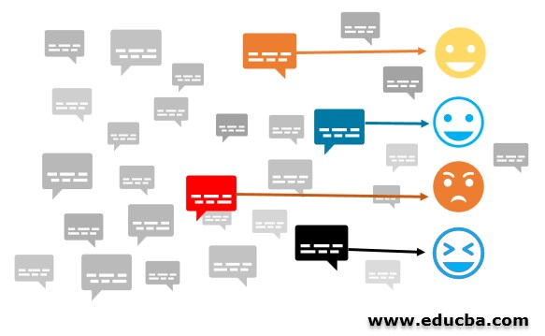
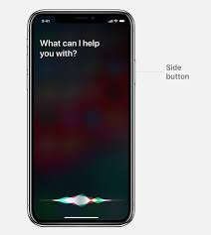
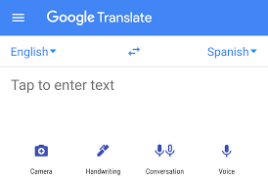
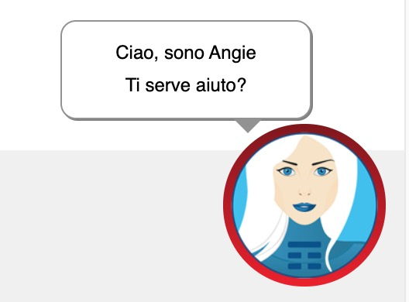
Natural Language Processing Trattamento automatico del linguaggio naturale
Nelle applicazioni moderne c’è sempre più necessità di comprensione automatica del testo

Slide 3
OBIETTIVI DELLA TESI
Analisi di due differenti librerie che operano nel campo del Natural Language Processing (NLP) e loro funzionalità
Analisi della similarità semantica tra coppie di frasi utilizzando tali librerie

Slide 4
Librerie utilizzate
Elaborazioni del testo utilizzate
Analisi Sperimentale

Slide 5
Suite di librerie open-source e programmi per NLP sviluppata nel 2001 dai ricercatori Steven Bird ed Edward Loper al Department of Computer and Information Science dell'Università della Pennsylvania.
http://www.nltk.org/
Libreria open-source sviluppata da Matthew Honnibal e Ines Montani nel 2014 contestualmente alla fondazione della software company Explosion.
https://spacy.io/

Slide 6
Librerie utilizzate
Elaborazioni del testo utilizzate
Analisi Sperimentale

Slide 7
FASI DELL’ELABORAZIONE
Pre Processing
Similarity
Testo Grezzo
SIMILARITY = 0
I am going to go to the store and park
Bass Guitars are expensive
I had two very good pizzas
I have two very good pizza
Wild sea bass is a white fish
Natural language processing
going go store park

Slide 8
SIMILARITY
Formula della similarità di base utilizzata con la libreria NLTK
(*) R. Martoglia. Facilitate IT-Providing SMEs in Software Development: a Semantic Helper for Filtering and Searching Knowledge. In SEKE, pages 130–136, 2011.

Slide 9
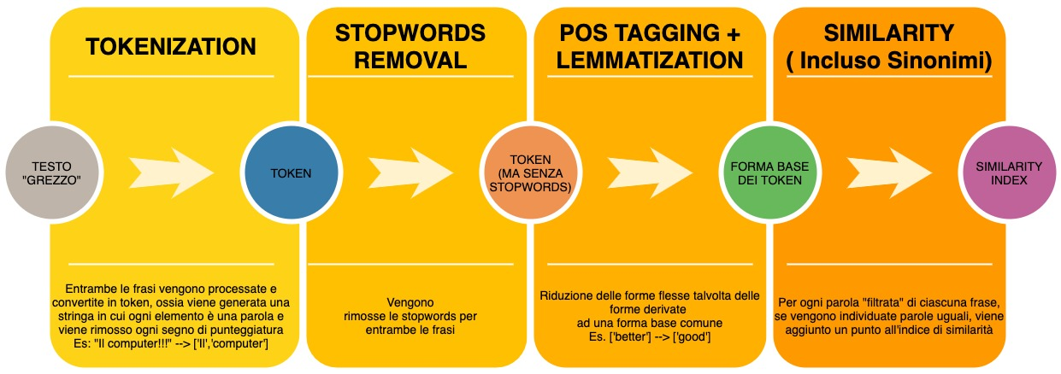
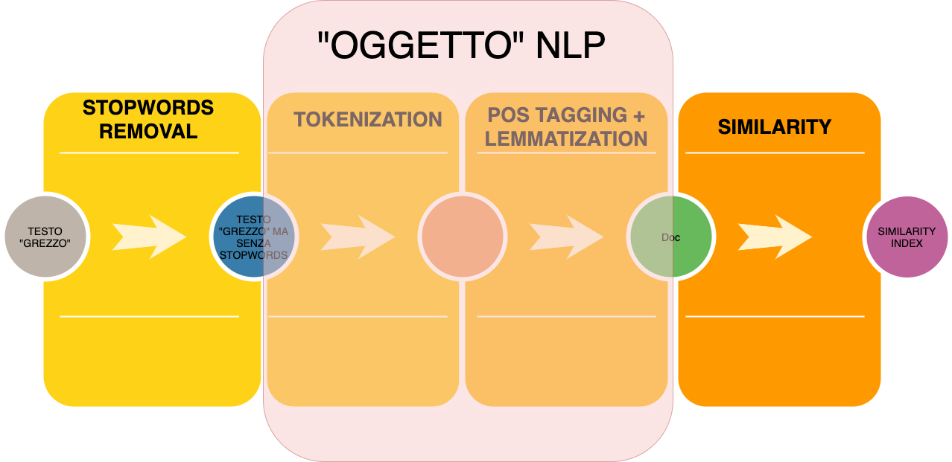
GOOGLE TRANSLATOR
ITA
"il rombo del razzo era assordante",
"il rombo è un pesce che vive nei mari profondi",
…
SPA
Ramon es un jugador de fútbol, es el blanco de todos los chistes.",
"la novia tenía un vestido blanco",
Traduzione in lingua inglese

Slide 10
 | Tokenization | PoS Tagging | Lemmatization | Rimozione Stopword | Disambiguation | Similarity
Baseline (NLTK) | ✅ NLTK | ✅ NLTK | ✅ NLTK | ✅ NLTK | ❌ | Solo parole uguali
Baseline(NLTK)+ Synonym | ✅ NLTK | ✅ NLTK | ✅ NLTK | ✅ NLTK | ❌ | Parole uguali e sinonimi
Baseline(NLTK)+ Synonym + Word Sense Disambiguation | ✅ NLTK | ✅ NLTK | ✅ NLTK | ✅ NLTK | ✅ NLTK (Algoritmo di Lesk*) | Parole uguali con stesso significato
SpaCy + stopword_rem + Entity Linking | ✅ spaCy | ✅ spaCy | ✅ spaCy | ✅ NLTK | ✅ spaCy (Entity linking) | ✅ spaCy
 | Tokenization | PoS Tagging | Lemmatization | Rimozione Stopword | Disambiguation | Similarity
Baseline (NLTK) | ✅ NLTK | ✅ NLTK | ✅ NLTK | ✅ NLTK | ❌ | Solo parole uguali
Baseline(NLTK)+ Synonym | ✅ NLTK | ✅ NLTK | ✅ NLTK | ✅ NLTK | ❌ | Parole uguali e sinonimi
Baseline(NLTK)+ Synonym + Word Sense Disambiguation | ✅ NLTK | ✅ NLTK | ✅ NLTK | ✅ NLTK | ✅ NLTK (Algoritmo di Lesk) | Parole uguali con stesso significato
 | Tokenization | PoS Tagging | Lemmatization | Rimozione Stopword | Disambiguation | Similarity
Baseline (NLTK) | ✅ NLTK | ✅ NLTK | ✅ NLTK | ✅ NLTK | ❌ | Solo parole uguali
 | Tokenization | PoS Tagging | Lemmatization | Rimozione Stopword | Disambiguation | Similarity
Baseline (NLTK) | ✅ NLTK | ✅ NLTK | ✅ NLTK | ✅ NLTK | ❌ | Solo parole uguali
Baseline(NLTK)+ Synonym | ✅ NLTK | ✅ NLTK | ✅ NLTK | ✅ NLTK | ❌ | Parole uguali e sinonimi
ALGORITMI UTILIZZATI PER LINGUA INGLESE
(*) Kilgarriff and J. Rosenzweig. 2000. English SENSEVAL:Report and Results

Slide 11
 | Tokenization | PoS Tagging | Lemmatization | Rimozione Stopword | Disambiguation | Similarity
Baseline (NLTK) | ✅ NLTK | ❌ | ❌ Stemming con NLTK | ✅ NLTK | ❌ | Solo parole uguali
Translator + Baseline(NLTK)+ Synonym | ✅ NLTK | ✅ NLTK | ✅ NLTK | ✅ NLTK | ❌ | Parole uguali e sinonimi
Translator + Baseline(NLTK)+ Synonym + Word Sense Disambiguation | ✅ NLTK | ✅ NLTK | ✅ NLTK | ✅ NLTK | ✅ NLTK (Algoritmo di Lesk) | Parole uguali con stesso significato
SpaCy + stopword_rem + Entity Linking | ✅ spaCy | ✅ spaCy | ✅ spaCy | ✅ NLTK | ✅ spaCy (Entity linking) | ✅ spaCy
Translator + SpaCy + stopword_rem + Entity Linking | ✅ spaCy | ✅ spaCy | ✅ spaCy | ✅ NLTK | ✅ spaCy (Entity linking) | ✅ spaCy
ALGORITMI UTILIZZATI PER ITALIANO E SPAGNOLO

Slide 12
EXPERIMENTAL SETTING
”forwards are the players on a football team who play nearest to the opposing team's goal “,
”in soccer, the traditional role of a striker is to score goals;”,
"a hockey season that ended far too early “,
"in baseball, a batter or hitter is a person whose turn it is to face the pitcher.”,
"the cat is a domestic species of small carnivorous mammal. “,
"Bass Guitars ranging from exclusive starter packs and affordable basses, to premium instruments from the likes of Fender”,
"the tiger is the largest species among the Felidae . It is most recognisable for its dark vertical stripes.”,
"Popular wild sea bass is a sustainable and delicious white fish”,
"il rombo del razzo era assordante",
"il rombo è un pesce che vive nei mari profondi",
"gli uccelli acquatici come le anatre hanno penne impermeabili ",
"Il missile entra nell'atmosfera del pianeta con un angolo sbagliato",
"il cane è il miglior amico dell'uomo ",
"le piume delle oche sono estremamente efficaci per trattenere il calore",
"il portiere dell'albergo ci mostrò le camere, indicando con un martello",
"il portiere parò un calcio di rigore che sembrava impossibile”,
Ramon es un jugador de fútbol, es el blanco de todos los chistes.",
"la novia tenía un vestido blanco",
"El temporal causó varias muertes.",
"El préstamo fue temporal, el banco fue muy claro al respecto",
"El Banco de España alerta del riesgo de exclusión financiera de los mayores",
"al menos 4 personas muertas deja tormenta Gloria en España",
"el matrimonio es un compromiso importante",
"En el fútbol, el defensor tiene el papel de obstruir a los atacantes.",

Slide 13
Librerie utilizzate
Elaborazioni del testo utilizzate
Analisi Sperimentale

Slide 14
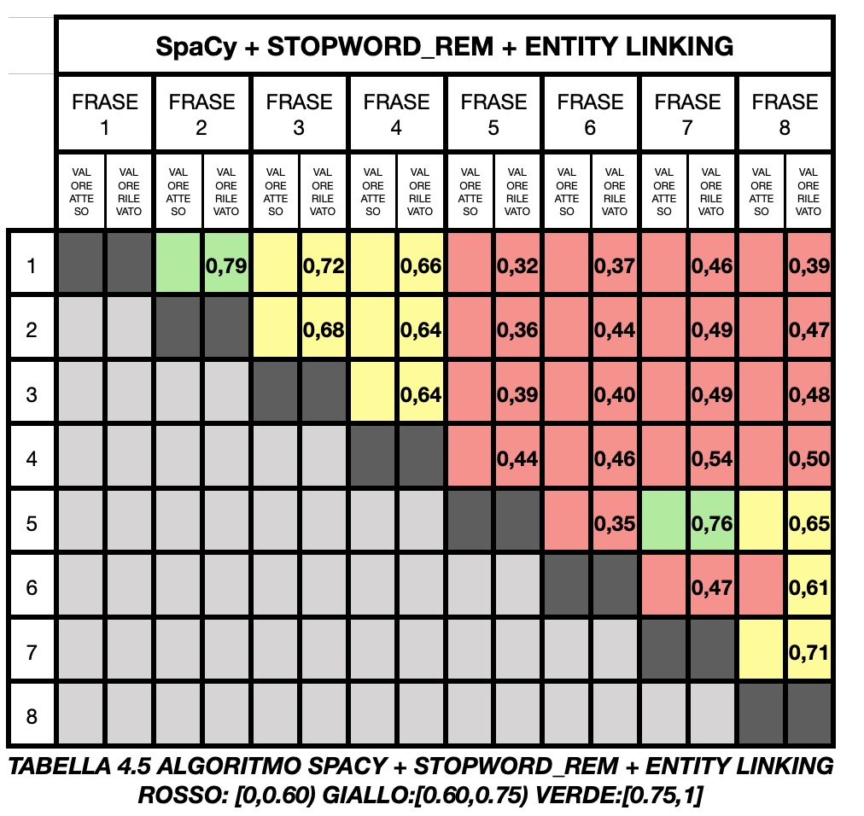
MISURA DELL’EFFICACIA
I valori di similarity generati da ogni algoritmo sono stati comparati ai valori attesi.
L’efficacia della soluzione è stata valutata secondo la formula
Efficacy = $\overset{N}{\underset{i=1}{\sum{ }}}\left(1−\left|ga_{i}−gr_{i}\right|\right)$
gx_{i} = (0-rosso, 0,5-giallo, 1 verde)

Slide 15
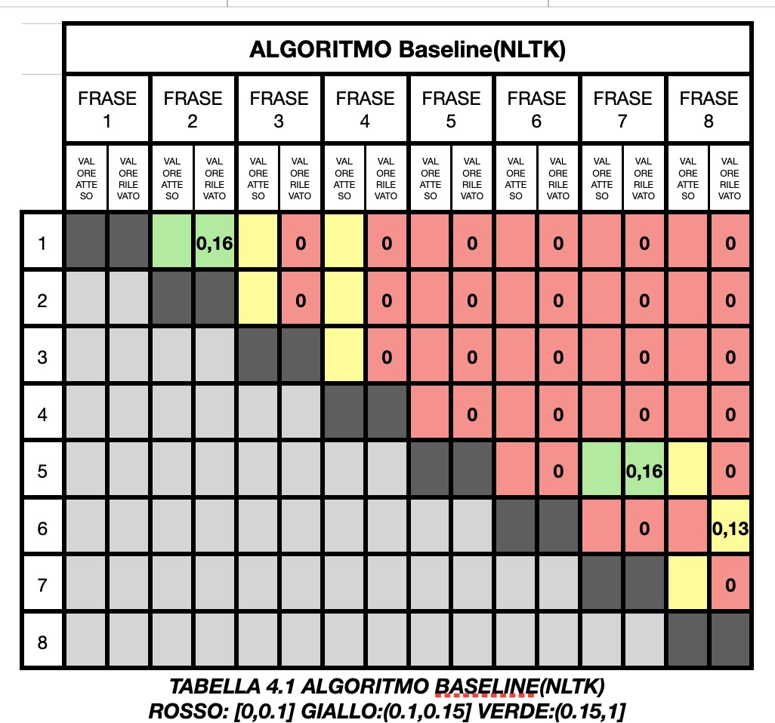
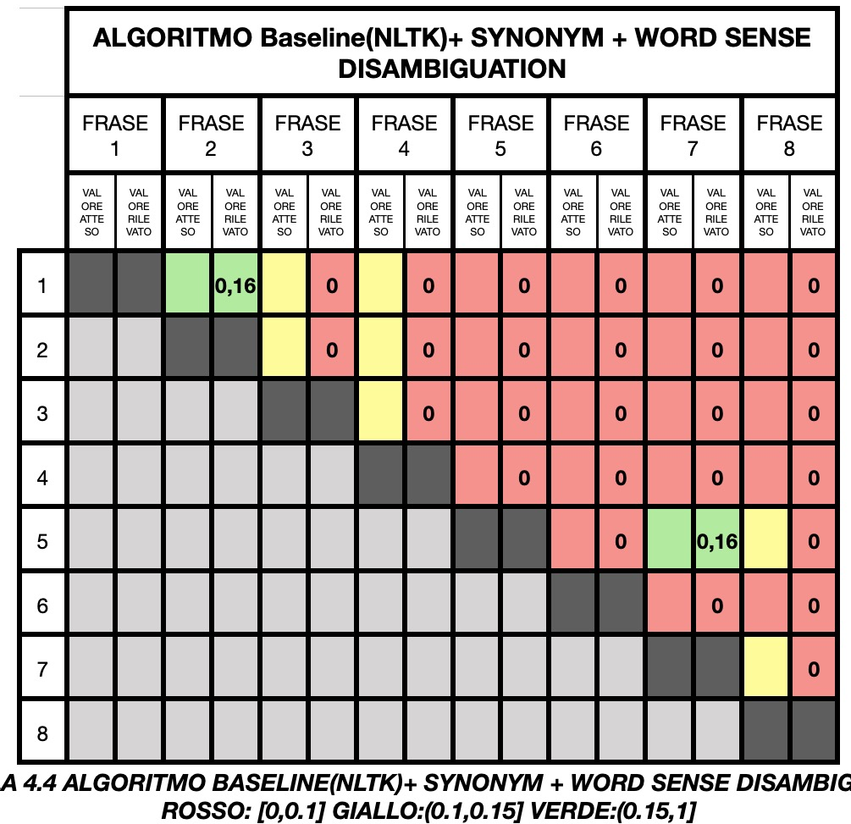
”forwards are the players on a football team who play nearest to the opposing team's goal “,
”in soccer, the traditional role of a striker is to score goals;”,
"a hockey season that ended far too early “,
"in baseball, a batter or hitter is a person whose turn it is to face the pitcher.”,
"the cat is a domestic species of small carnivorous mammal. “,
"Bass Guitars ranging from exclusive starter packs and affordable basses, to premium instruments from the likes of Fender”,
"the tiger is the largest species among the Felidae . It is most recognisable for its dark vertical stripes.”,
"Popular wild sea bass is a sustainable and delicious white fish”,
goal - goals
goal - goals
bass - bass
bass - bass

Slide 16
RISULTATI FINALI

Slide 17
RISULTATI SPACY

Slide 18
Considerazioni Finali

Slide 19
CONCLUSIONI
Spacy si è rivelata la scelta migliore, ma per l’ambito di studio in esame, ovvero la phrase similarity si è anche rivelata fortemente carente nel contesto multingua, soprattutto per l’assenza dei word vectors nei modelli delle lingue diverse dall’inglese.
La generazione di un modello statistico per l’italiano che contenga vettori di parole e sia equivalente a quello inglese potrebbe portare a ottimi risultati anche nel contesto multilingue.
Gli algoritmi implementati hanno svolto tutti la funzione che ci si era prefissati.
Nel confronto tra librerie che è stato svolto, spaCy è risultato nettamente più performante nel confronto semantico tra le frasi

Slide 20
SVILUPPI FUTURI
Spacy si è rivelata la scelta migliore, ma per l’ambito di studio in esame, ovvero la phrase similarity si è anche rivelata fortemente carente nel contesto multingua, soprattutto per l’assenza dei word vectors nei modelli delle lingue diverse dall’inglese.
La generazione di un modello statistico per l’italiano che contenga vettori di parole e sia equivalente a quello inglese potrebbe portare a ottimi risultati anche nel contesto multilingue.
Si potrebbe implementare un lemmatizer per la lingua italiana e spagnola per poter utilizzare il database lessicale MultiWordnet sugli algoritmi che ora utilizzano Google Translator.
Si potrebbe implementare una funzione di disambiguation più articolata rispetto all’algoritmo di Lesk.

Slide 21
GRAZIE PER L’ATTENZIONE
Il computer è la bicicletta della nostra mente
Steve Jobs

